Slide 1

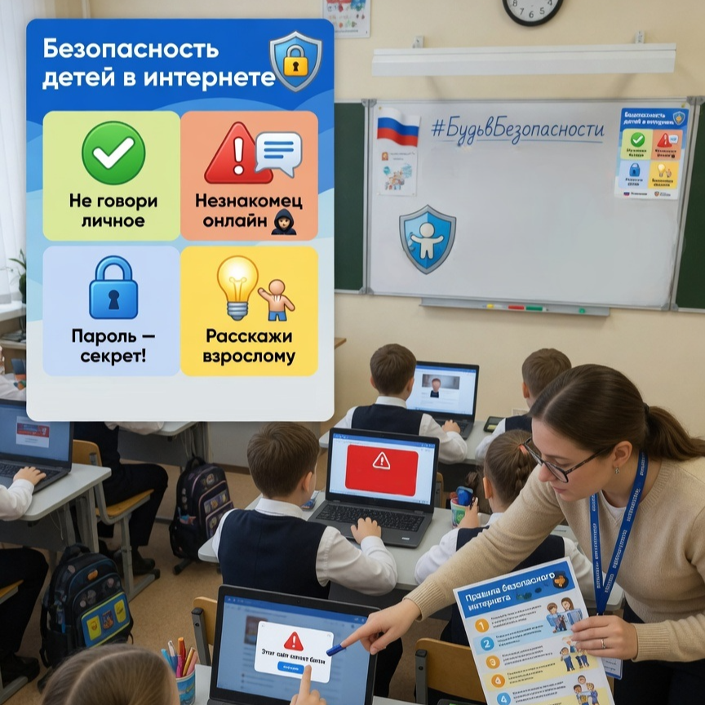
Безопасность детей в интернете
Интернет даёт нам огромные возможности для учёбы, развлечений и мгновенного общения с друзьями со всего мира.
Однако виртуальное пространство скрывает вполне реальные угрозы, поэтому каждому пользователю нужно знать строгие правила цифровой гигиены.

Slide 2

Цифровой след
Любое действие в сети навсегда остаётся на удалённых серверах, формируя вашу постоянную виртуальную биографию.
Лайки, агрессивные комментарии, загруженные фотографии и даже история поисковых запросов никуда не исчезают после закрытия вкладки браузера.
Спустя много лет эта забытая информация легко попадает в руки посторонних людей, будущих работодателей или приёмной комиссии университета.

Slide 3

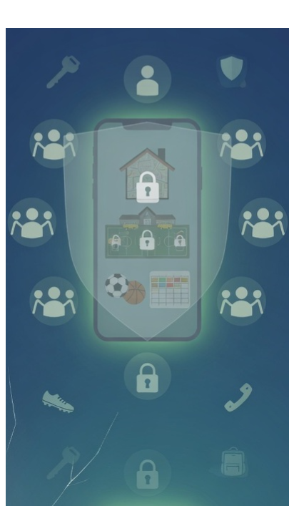
Защита личных данных
Номера телефонов, точный домашний адрес, номер школы и расписание спортивных секций нельзя выкладывать в открытый доступ на страницах социальных сетей.
Злоумышленники умело собирают эти разрозненные факты в единую базу, чтобы в дальнейшем использовать против вас или ваших родителей.
Настройте приватность своих профилей так, чтобы личная информация и список контактов отображались исключительно для круга близких друзей.

Slide 4
Надёжные пароли
Короткие комбинации из даты рождения, номера телефона или имени домашнего питомца хакерские программы подбирают за доли секунды.
Надежный пароль должен содержать минимум двенадцать символов, включая заглавные буквы, цифры и специальные знаки в случайном порядке.
Для каждого почтового ящика, форума или социальной сети нужно придумывать свою уникальную комбинацию, чтобы при утечке с одного сайта преступники не получили доступ ко всем остальным аккаунтам.

Slide 5

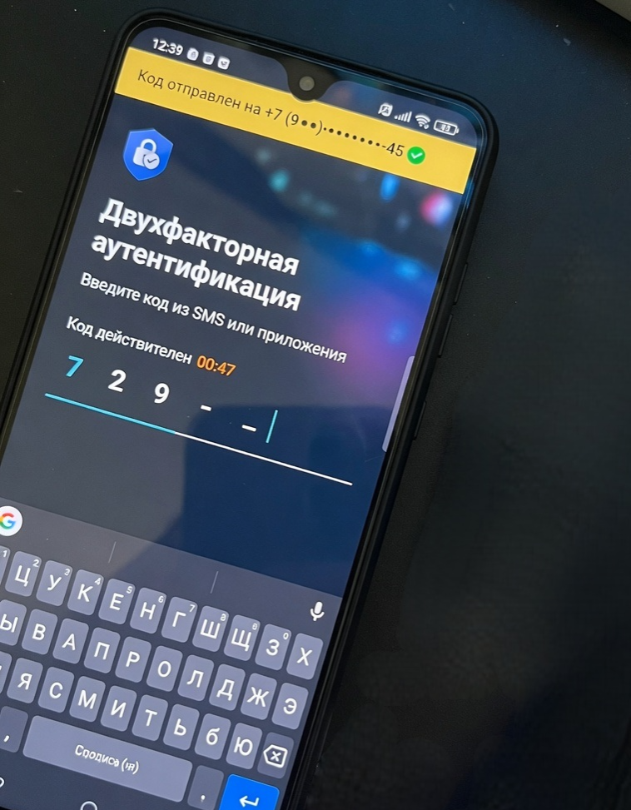
Двухфакторная аутентификация
Даже самый сложный и длинный пароль могут украсть через заражённую ссылку или скопировать при случайном входе с чужого компьютера.
Чтобы полностью обезопасить свои профили от взлома, обязательно включайте двойную проверку при авторизации на всех важных ресурсах.
В этом случае сайт дополнительно попросит ввести одноразовый код из СМС или специального приложения, который злоумышленники узнать физически не смогут.

Slide 6

Опасность фишинга
Киберпреступники массово создают точные визуальные копии популярных соцсетей, интернет-магазинов и банковских страниц для скрытой кражи чужих данных.
Они рассылают тревожные сообщения с требованием срочно подтвердить аккаунт, проголосовать за друга в конкурсе или забрать бесплатный приз.
Если вы по неосторожности введёте логин и пароль на таком поддельном сайте, эта секретная информация моментально отправится напрямую на сервер мошенников.

Slide 7

Вредоносные программы
Под видом бесплатных версий платных игр, полезных учебных программ или читов часто прячутся опасные вирусы и трояны.
После установки они незаметно работают в фоновом режиме, копируют сохранённые пароли из браузера, показывают рекламу и перехватывают управление веб-камерой.
Скачивайте любые приложения только из официальных цифровых магазинов и всегда проверяйте подозрительные скачанные файлы хорошим антивирусом перед их открытием.

Slide 8
Общение с незнакомцами
За аватаркой милого ровесника на форуме или в многопользовательской онлайн-игре может скрываться абсолютно любой взрослый человек с плохими намерениями.
Преступники умеют аккуратно втираться в доверие, выслушивать подростковые проблемы и постепенно выманивать интимные фотографии или точный домашний адрес.
Никогда не соглашайтесь на реальные встречи с интернет-знакомыми и сразу прекращайте общение при малейших попытках перевести разговор на личные темы.

Slide 9

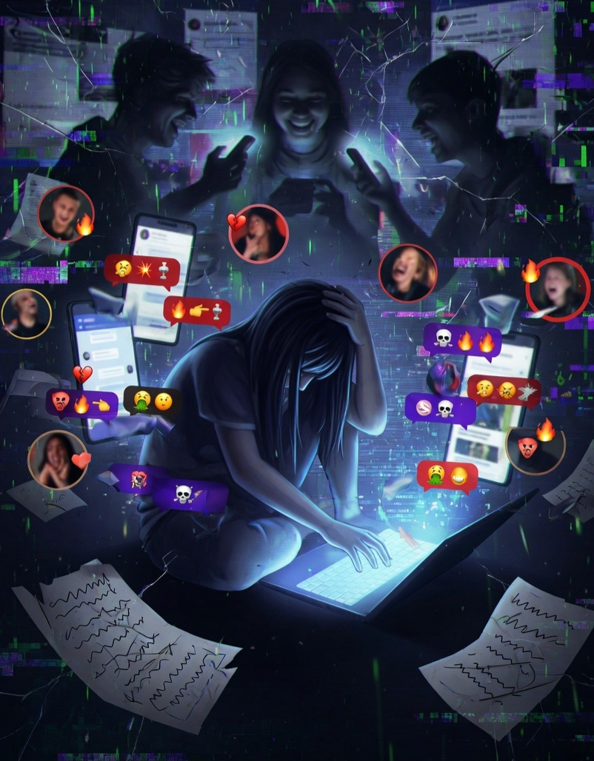
Кибербуллинг и травля
Оскорбления, злые насмешки и массовые угрозы в комментариях наносят такой же сильный психологический вред, как и реальная драка в школьном коридоре.
Если кто-то начинает писать гадости на вашей странице, не вступайте в спор и не пытайтесь отвечать обидчикам взаимной агрессией.
Молча блокируйте провокаторов, делайте скриншоты переписок для сохранения доказательств и обязательно рассказывайте о проблеме взрослым, которым вы доверяете.

Slide 10
Фейковая информация
Далеко не все громкие заголовки, вирусные видеоролики и шокирующие новости в ленте отражают реальное положение дел в мире.
Владельцы каналов намеренно придумывают пугающие слухи, чтобы привлечь больше подписчиков и заработать на размещении чужой рекламы.
Привыкайте критически мыслить и проверять сомнительные факты в нескольких официальных источниках, прежде чем верить прочитанному или пересылать пост одноклассникам.

Slide 11
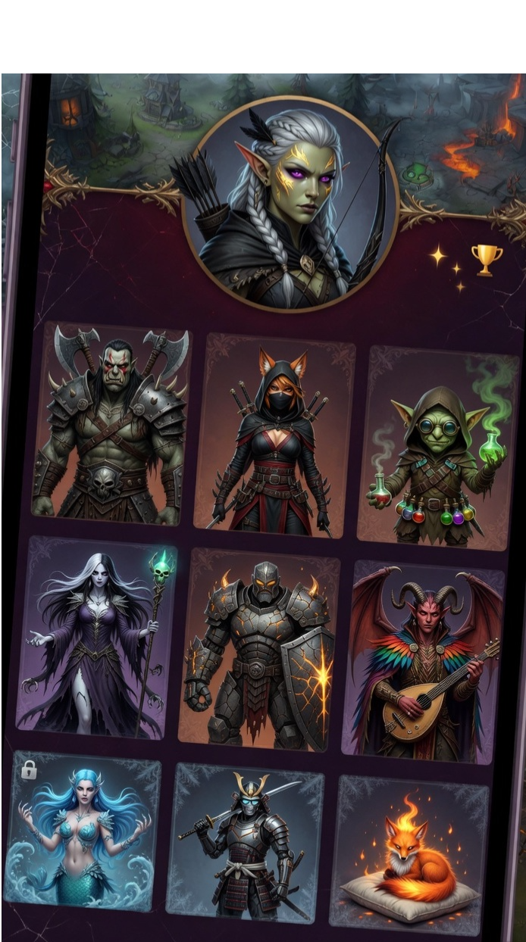
Игровые аккаунты и донаты
Прокачанные персонажи и редкий инвентарь в популярных онлайн-играх стоят реальных денег, поэтому они постоянно привлекают внимание воров.
Мошенники предлагают подросткам купить редкую броню с огромной скидкой, накрутить игровую валюту или обменяться предметами, а после перевода денег просто исчезают.
Привязывайте к своим аккаунтам надёжную электронную почту и никогда не переходите по сомнительным ссылкам с обещаниями бесплатного золота.

Slide 12

Безопасность смартфона
Телефон давно перестал быть просто средством связи, превратившись в главный ключ ко всем вашим личным тайнам, фотографиям и карманным деньгам.
Обязательно ставьте на экран блокировку по отпечатку пальца или сложному ПИН-коду, чтобы при потере устройства посторонние люди не смогли прочитать ваши переписки.
Регулярно обновляйте операционную систему, так как разработчики постоянно находят и закрывают свежие уязвимости, которыми пытаются воспользоваться хакеры.

Slide 13
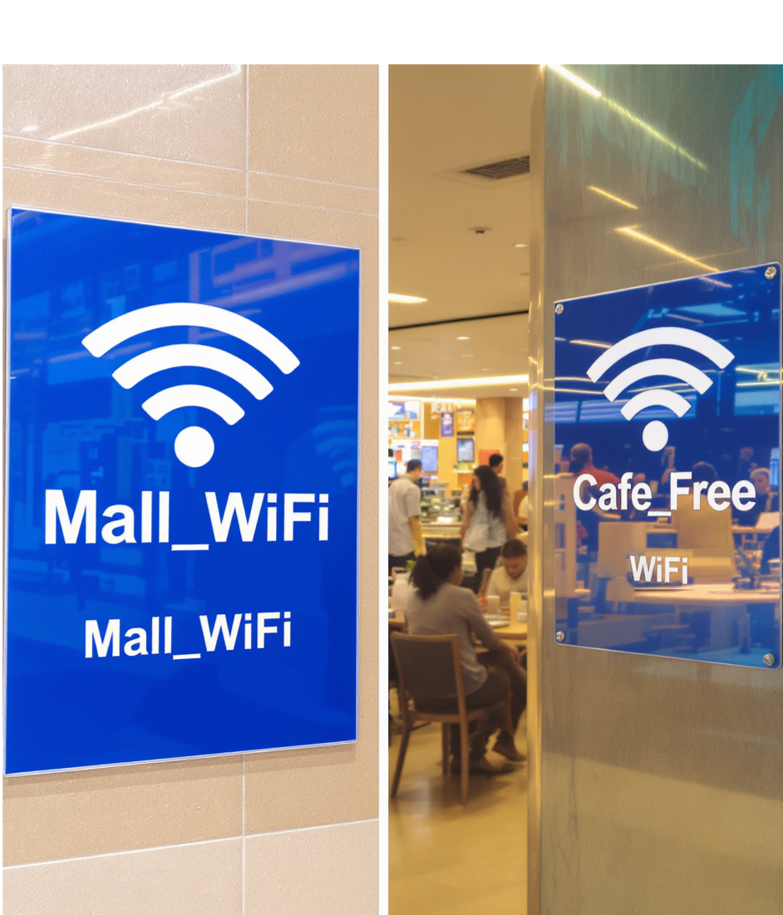
Публичные сети Wi-Fi
Бесплатный интернет в торговых центрах, кафе и городских парках работает без нормального шифрования, из-за чего он абсолютно не защищён от перехвата данных.
Любой злоумышленник с обычным ноутбуком может сесть за соседний столик и через специальную программу прочитать все ваши сообщения или украсть пароли.
Находясь в открытой публичной сети, избегайте входа в банковские приложения, не оплачивайте покупки и не авторизуйтесь на важных сайтах.

Slide 14
Куда обращаться за помощью
Если вы случайно скачали вирус, столкнулись с шантажом или поняли, что перевели деньги мошенникам, не пытайтесь в одиночку скрыть эту ошибку.
Страх перед родительским наказанием часто заставляет подростков молчать, что даёт преступникам лишнее время списать больше денег или усилить давление.
В любой непонятной и пугающей ситуации сразу идите к родителям, обращайтесь к учителю информатики или звоните на бесплатную горячую линию психологической поддержки.

Slide 15
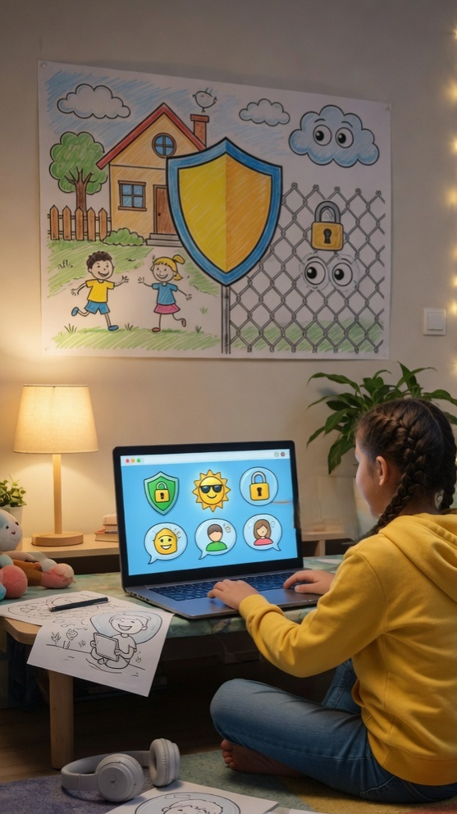
Заключение
Правила поведения в виртуальной реальности практически ничем не отличаются от базовых правил выживания на улицах незнакомого чужого города.
Обычная внимательность, здоровый скептицизм и техническая грамотность помогают легко обойти большинство расставленных сетевыми мошенниками ловушек.
Тщательный контроль за собственными данными сохраняет ваши деньги, бережёт нервы и надёжно защищает личную репутацию на многие годы вперёд.

